Slide 1
شناخت انواع سیستم های سازه ای و عملکرد آن ها
اصول مقررات ملی ساختمان
جلسه دوم

Slide 2
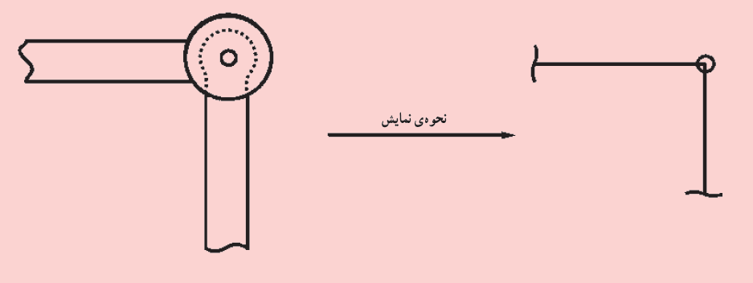
اتصال مفصلی:
اتصالی است که در برابر چرخش هر یک از اعضای متصل به آن هیچ مقاومتی از خود نشان نمی دهد و فقط از جدا شدن اعضا نسبت به هم جلوگیری می کند.

Slide 3
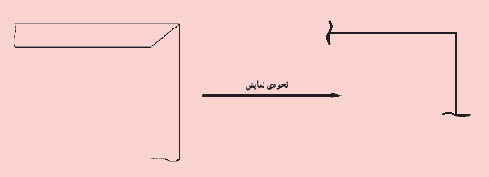
اتصال صلب و گیردار:
اتصالی است که علاوه بر مقاومت در مقابل جدا شدن اعضا از یکدیگر، در مقابل چرخش اعضا نسبت به هم جلوگیری می کند و زاویه ی اجزای متصل شونده قبل و بعد از بارگذاری ثابت باقی می ماند.

Slide 4
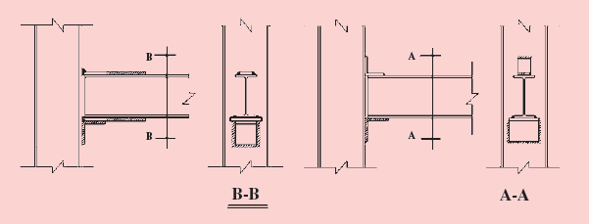
در عمل و در بیش تر موارد اتصالات سازه ها نیمه صلب یا گیردار هستند. یعنی رفتار آن ها بین حالت اتصال مفصلی و صلب دارند.

Slide 5
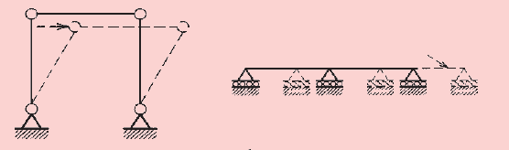
سازه پایدار:
به سازه ای گفته می شود که بتواند در مقابل بارهایی که ممکن است به آن وارد شود تعادل خود را حفظ کند، تغییر شکل آن خیلی بزرگ نباشد مشروط به آنکه سازه طاقت تحمل بار را داشته باشد.

Slide 6

سازه های پایدار تحت تاثیر بارهای مختلف تعادل خود را حفظ می کنند و چنانچه بار های مزبور در حد طاقت سازه باشد، تغییر شکل این سازه ها خیلی بزرگ نخواهد شد و موجب خرابی نمی شود.

Slide 7
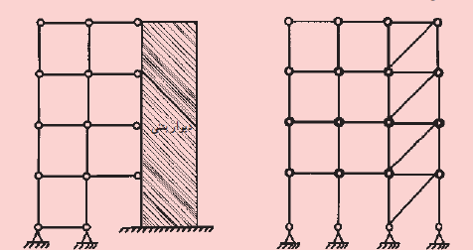
لزوم پایدار کردن سازه ها و روش های آن:
هر نوع بارگذاری روی سازه ی ناپایدار غیر مجاز است.

Slide 8
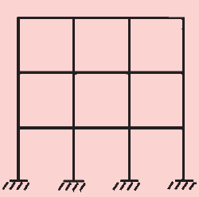
قاب خمشی و قاب مهار بندی:
به ساختاری که به وسیله اتصالات صلب
پایدار شود قاب خمشی گفته می شود.
اگر قاب با هر نوع اتصال دارای عضو قطری یا دیوار برشی باشد به آن قاب مهار بند گفته می شود.

Slide 9
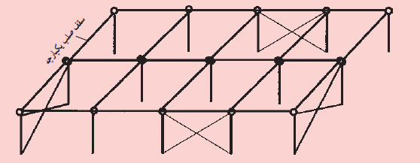
نقش سقف در پایداری:
قاب های ناپایدار به کمک سقف صلب به سیستم مهاربندی تکیه می کنند و سازه پایدار می شود.

Slide 10
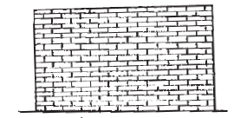
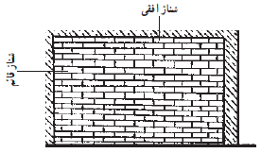
ساختار سازه های بنایی با دیوار بار بر:
رفتار این سازه ها مشابه سازه های مهاربندی
شده توسط دیوار برشی است.
بدلیل کم بودن مقاومت کششـی و برشی
دیوار های باربر در برابر بار جانبـی (زلزله)
استفاده از شناژهای افقـی و قائـم در این
سازه ها اجباری است.

Slide 11
ساختار اسکلتی با اتصالات مفصلی و مهار بندی
در یک ساختمان واقعی باید به نکات زیر توجه نمود:
1- سقف ساختمان صلب طراحی شود.
2- مهاربندی جانبی در هر امتداد به صورت متقارن در پلان در نظر گرفته شود تا سازه دچار پیچش نشود و رفتار مناسبی از خود نشان دهد.
3- با توجه به شرایط اجرایی کشور ما این سیستم برای ساختمان های فلزی کوتاه و متوسط مناسب است.
4- در مواردی ممکن است به جای بادبند از دیوارهای برشی استفاده کرد که تامین اتصالات مناسب بین قطعات بتنی و فلزی ضروری خواهد بود.

Slide 12
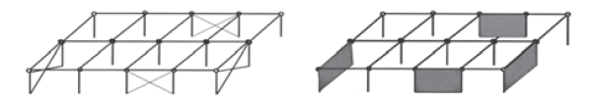
ساختار اسکلتی با اتصالات مفصلی و مهار بندی

Slide 13
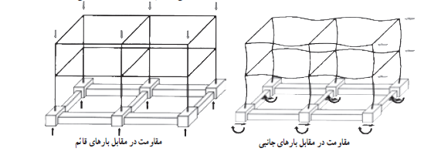
ساختارهای اسکلتی با قاب خمشی

Slide 14
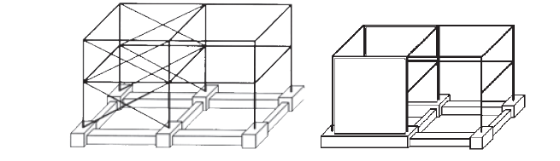
ساختارهای مختلط
استفاده از ترکیب دو ساختار برای تقسیم نیروهای جانبی بین اجزای مقاوم و کنترل تغییر شکل های سازه صورت می گیرد.

Slide 15
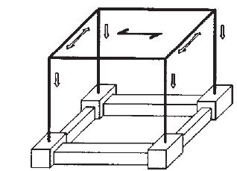
نحوه انتقال بارهای قائم و جانبی
بارهای قائم ابتدا به تیرچه ها و از طریق آن به تیرهای اصلی و سپس به ستون ها و پی و در نهایت به زمین منتقل می شوند.

Slide 16
نحوه انتقال بارهای قائم و جانبی
در یک ساختار قاب ساده با اتصال مفصلی دارای بادبند اعضا با تحمل کشش و فشار بارها را منتقل می کنند.

Slide 17
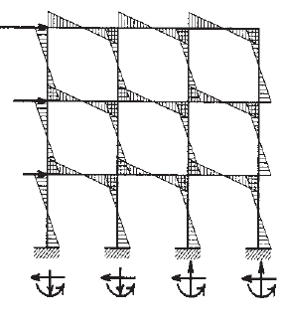
نحوه انتقال بارهای قائم و جانبی
برخلاف ساختار ساده دارای مهاربندی که فقط تحت اثر نیروی محوری قرار می گیرد، تیرها و ستون ها در قاب خمشی علاوه بر نیروی محوری تحت اثر نیروی برشی و لنگر خمشی نیز قرار می گیرند.

Slide 18
منبع : مقررات ملی ساختمان/ مولفان : عباس حق اللهی، محمد صادق طاهر طلوع دل

